Slide 1
النوع الاجتماعي

Slide 2
مفاهيم النوع الاجتماعي الرئيسية

Slide 3
مفاهيم النوع الاجتماعي الرئيسية
النوع الاجتماعي مقابل الجنس.
التمييز الجنسي.
أدوار الجنسين والهوية الجنسية.
العدالة، المساواة، والتمكين بين الجنسين.
تطوير سياسات النوع الاجتماعي (WID, WAD, GAD).
تعميم مراعاة منظور النوع الاجتماعي.
تخطيط النوع الاجتماعي.
تحليل النوع الاجتماعي.
العمل الإنتاجي والإنجابي.
الموازنة المستجيبة للنوع الاجتماعي.

Slide 4
النوع الاجتماعي مقابل الجنس

Slide 5
النوع الاجتماعي مقابل الجنس
الجنس= ذكر/أنثى
يشير إلى الاختلافات البيولوجية: الكروموسومات، الملامح الهرمونية، والأعضاء الداخلية والخارجية.
النوع الاجتماعي= ذكري/أنثوي
يصف الخصائص التي يحددها المجتمع أو الثقافة على أنها ذكورية أو أنثوية.
جنسك كذكر أو أنثى هو حقيقة بيولوجية واحدة في أي ثقافة، بينما ما يعنيه هذا الجنس من حيث دورك كرجل أو امرأة في المجتمع يمكن أن يكون مختلفًا تمامًا باختلاف الثقافات.
هذه "الأدوار الجنسانية" لها تأثير على صحة الفرد.
في المصطلحات الاجتماعية، يشير "دور الجنس" إلى الخصائص والسلوكيات التي تنسبها الثقافات المختلفة إلى الجنسين.

Slide 6
النوع الاجتماعي مقابل الجنس
 | النوع الاجتماعي | الجنس
التعريف | فهم الفرد أو المجتمع للمظهر والشعور والتصرف الذكري أو الأنثوي. هي بنيات اجتماعية تؤثر على هوية الفرد، وكيف ينظر هذا التعبير من قبل الآخرين. | الخصائص الفيزيولوجية والبيولوجية للشخص، مع التركيز على الصفات التناسلية. هنالك خصائص جنسية أولية متعلقة بالإنجاب، وخصائص جنسية ثانوية كالفروق الجسدية بين الذكور والإناث.
التأثيرات | الهوية الجنسية والتعبير الجنساني وأدوار الجنسين. | القدرة على الإنجاب، يؤثر على الكروموسومات، والمظهر من الناحية الفسيولوجية.
الأنواع | يُطلق عليه مفهوم "غير ثنائي"، الأكثر شيوعا هو الهوية الجنسية التي تتطابق مع الجنس الذي تم تعيينه عند الولادة. هنالك أنواع أخرى غير ثنائية، مثل المتحولين جنسيا. | . يُطلق عليها أحيانًا مفهوم "ثنائي" لأنه يوجد نوعان أساسيان من الجنس: ذكر، أنثى، أو بين الجنسين.
أمثلة | بنيات قائمة على النوع الاجتماعي: أزرق للأولاد، وردي للفتيات، تنانير للنساء، سراويل للرجال، الرجال قادة والنساء متابعات. | السمات الجنسية للذكور، إجازة شهرية للإناث في أجزاء من آسيا.
إمكانية التغيير | من الصعب، إن لم يكن من المستحيل التغيير، لأنه جزء من الهوية النفسية لشخص ما. تعبر عن عكس ما يشعر به المرء (على سبيل المثال، ارتداء ملابس الرجال عند الرغبة في ارتداء المرأة). | بدرجات متفاوتة مع العلاج بالهرمونات البديلة و/أو جراحة تغيير الجنس.
http://www.diffen.com/difference/Gender_vs_Sex

Slide 7
النوع الاجتماعي مقابل الجنس - اختبار
1) مصطلح الجنس يشير إلى الخصائص التي:
أ. تعلمت
ب. توارثت
ج. التي أظهرها بعض الناس، ولكن ليس من قبل الآخرين
د. محظورة في العديد من البلدان
2) مصطلح النوع الاجتماعي يشير إلى الخصائص التي هي:
أ. تعلمت
ب. توارثت
ج. التي أظهرها بعض الناس، ولكن ليس من قبل الآخرين
د. محظورة في العديد من البلدان
3) تحب روان، البالغة من العمر 8 سنوات، ارتداء ملابس والدتها وحمل حقيبتها. هذا مثال على:
أ. الجنس
ب. النوع الاجتماعي
ج. خصائص الجنس الأولية
د. خصائص الجنس الثانوية
https://quizlet.com/72375149/sex-and-gender-flash-cards/

Slide 8
النوع الاجتماعي مقابل الجنس - اختبار
4) يلعب رامي مع أخته الصغيرة في المنزل، يضعها في عربة الأطفال ويدفعها حول غرفة المعيشة. أما عند قدوم أصدقائه، فإنه لن يقوم بذلك. هذا مثال على:
أ. الجنس
ب. النوع الاجتماعي
ج. خصائص الجنس الأولية
د. خصائص الجنس الثانوية
5) تحب روان القفز على الحبل مع الفتيات. و رامي يحب لعب كرة القدم مع الأولاد. هذا مثال على:
أ. الجنس
ب. النوع الاجتماعي
ج. خصائص الجنس الأولية
د. خصائص الجنس الثانوية
https://quizlet.com/72375149/sex-and-gender-flash-cards/

Slide 9
النوع الاجتماعي مقابل الجنس - الإجابات
1) توارثت
2) تعلمت
3) النوع الاجتماعي
4) النوع الاجتماعي
5) النوع الاجتماعي
https://quizlet.com/72375149/sex-and-gender-flash-cards/

Slide 10
النوع الاجتماعي – النمطية - الوظائف
قم بإنشاء عمود واحد لكل من الذكور والإناث لتحديد أي من المهن التالية يناسبهم بشكل أفضل ولماذا:
مدرس
محامي
طبيب
ممرض
مربي
طاه
سكرتير
عامل حقل نفط
الرئيس التنفيذي، المدير المالي
النادل
مضيف الطيران
موظف الإستقبال
عامل بناء
سائق
مهندس
مدرب رياضي
فنان

Slide 11
النوع الاجتماعي – الصفات الشخصية
قم بإنشاء عمود واحد لكل من الذكور والإناث لتحديد أي من الصفات أفضل وصف لهم ولماذا:
مراع
عقلاني / غير عاطفي
أناني
عاطفي
قوي جسديا
موجّه نحو الأسرة
مؤمن بالفردانية
هش جسدياً
عدواني
حذر
مشارك
مخلص
متفان

Slide 12
التمييز الجنسي

Slide 13
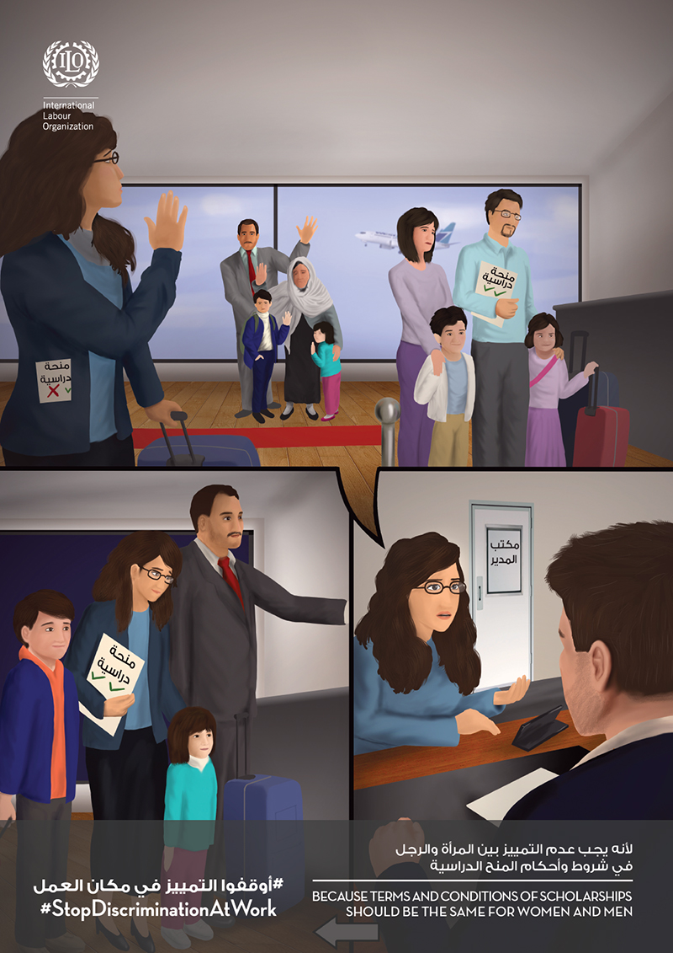
التمييز الجنسي
المنح الدراسية
باقة التأمين الصحي
طلب توظيف الحامل
نفس الوظيفة واختلاف الأجر
أجور غير عادلة
زواج أو عمل القاصر
http://www.ilo.org/beirut/media-centre/multimedia/features/WCMS_411179_EN/lang--en/index.htm

Slide 14
أدوار الجنسين والهوية الجنسية

Slide 15
أدوار الجنسين والهوية الجنسية
الهوية الجنسية هي تصور شخصي للذات على أنه ذكر أو أنثى (أو نادراً، كلاهما أو لا أحد). يرتبط هذا المفهوم ارتباطًا وثيقًا بمفهوم الدور الجنساني، والذي يتم تعريفه على أنه المظاهر الخارجية للشخصية التي تعكس الهوية الجنسية.
الهوية الجنسية، يتم تحديدها ذاتيًا كنتيجة لمجموعة من العوامل الكامنة أو الخارجية أو البيئية: شعور الفرد متعدد الأوجه بالانتماء إلى الذكور أو الإناث، إدراك الفرد لكونه ذكراً أو أنثى، والجنس المحدد له.
الدور الجنساني، يتمثل في عوامل ملحوظة مثل السلوك والمظهر، وتوقعات لكيف يجب أن يفكر ويتصرف ويشعر كل من الإناث والذكور.

Slide 16
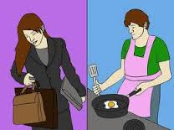
أدوار الجنسين - اختبار
1) كيف كانت أدوار الجنسين التقليدية؟
أ. تقاسم الرجال والنساء مهام توفير الأسرة مالياً
ب. قام الرجال بالتزويد مالياً واهتمت النساء بالأعمال المنزلية
ج. اعتنى الرجال بالأطفال بينما اعتنت النساء بالمنزل
د. كلها صحيحة
2) ما هي أدوار الجنسين؟
أ. قواعد السلوك المقبولة اجتماعيا للرجال والنساء
ب. الشخصيات التي يلعبها الرجال والنساء في المسرح
ج. الشخصيات التي يجب أن يلعبها الرجال أو النساء
د. الاختلافات الجسدية بين الرجل والمرأة

Slide 17
أدوار الجنسين - تمرين
ماذا تفعلين كزوجة أو أم أو أخت (الإناث)، وماذا يفعل زوجك أو والدك أو أخيك (الذكور) خلال الـ 24 ساعة يوميًا؟
املأ الجدول التالي خلال15-20 دقيقة

Slide 18
الزوجة/ الأم/ الأخت (الإناث) | الزوج/ الوالد/ الأخ (الذكور) | ساعة/اليوم
 |  | 6 am
 |  | 7 am
 |  | 8 am
 |  | 9 am
 |  | 10 am
 |  | 11 am
 |  | 12 am
 |  | 1 pm
 |  | 2 pm
 |  | 3 pm
 |  | 4 pm
 |  | 5 pm
 |  | 6 pm
 |  | 7 pm
 |  | 8 pm
 |  | 9 pm
 |  | 10 pm
 |  | 11 pm
 |  | 12 pm
 |  | 1 am
 |  | 2 am
 |  | 3 am
 |  | 4 am
 |  | 5 am

Slide 19
أدوار الجنسين - تمرين
ماذا تفعل هي طوال اليوم؟
ماذا يفعل هو طوال اليوم؟
كم ساعة تعمل هي داخل المنزل؟
كم ساعة يعمل هو داخل المنزل؟
كم ساعة تعمل هي خارج المنزل؟
كم ساعة يعمل هو خارج المنزل؟
من يعمل أكثر؟ ماذا تعتقد؟

Slide 20
العدالة، المساواة، والتمكين بين الجنسين

Slide 21
العدالة، المساواة، والتمكين بين الجنسين
(Equity) العدالة بين الجنسين: هي عملية الإنصاف بين النساء والرجال. لضمان الإنصاف، يجب أن تكون الاستراتيجيات والمقاييس متاحة في كثير من الأحيان للتعويض عن عوائق المرأة التاريخية والاجتماعية التي تمنع النساء والرجال من العمل على أرض الملعب. العدالة تؤدي إلى المساواة.
(Equality) المساواة بين الجنسين: تتطلب المساواة بين الجنسين تمتع النساء والرجال على قدم المساواة بالسلع والفرص والموارد والمكافآت ذات القيمة الاجتماعية. في حالة وجود عدم المساواة بين الجنسين ، تكون النساء عموماً مستبعدات أو محرومات فيما يتعلق بصنع القرار والوصول إلى الموارد الاقتصادية والاجتماعية. لا يؤدي في كثير من الأحيان إلى نتائج متساوية للرجال والنساء.
*المساواة بين الجنسين لا تعني أن الرجال والنساء يصبحون متساوين؛ بل أن الوصول إلى الفرص وتغيير الحياة لا يعتمد على جنسهم. يتطلب تحقيق المساواة بين الجنسين تمكين المرأة لضمان أن عملية صنع القرار على المستويين الخاص والعام والوصول إلى الموارد لم يعد مرجحًا لصالح الرجل، حتى يتمكن كلاهما من المشاركة الكاملة كشريكين متساويين في الحياة الإنتاجية والإنجابية.
http://www.unfpa.org/resources/frequently-asked-questions-about-gender-equality

Slide 22
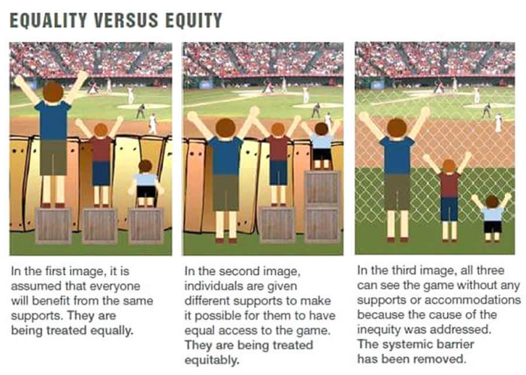
الفرق بين المساواة والعدالة
https://www.reddit.com/r/LateStageCapitalism/comments/5meie1/equality_vs_equity/

Slide 23
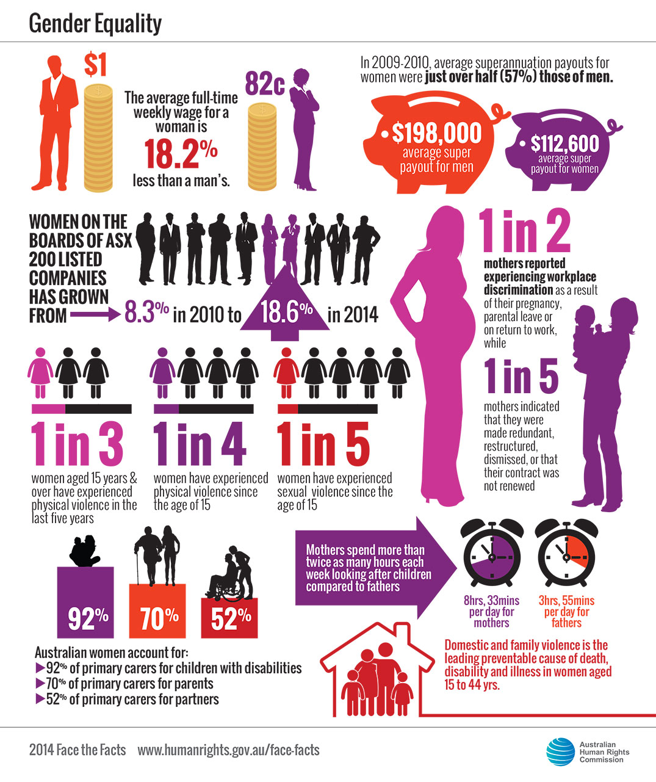
المساواة بين الجنسين

Slide 24
تطوير سياسات النوع الاجتماعي (WID, WAD, GAD)

Slide 25
تطوير سياسات النوع الاجتماعي
(WID, WAD, GAD)
 | WID Women in Development | WAD Women and Development | GAD Gender and Development
المنشأ | بداية السبعينيات بعد الحرب العالمية الثانية، مصطلح أوضحته النسويات الليبرالية الأمريكية. | منتصف السبعينات كنقد لنظرية التحديث و WID. | الثمانينات.
قاعدة نظرية | مرتبط بنظرية التحديث - يستهدف الأفراد كحافز للتغيير الاجتماعي، لا تغيير هيكلي. | نظرية التبعية. | التفكير النسائي الاشتراكي.
المنهج | تسعى لإدماج المرأة في عملية التنمية. | تسعى لإشراك المرأة في التنمية. | تسعى إلى تمكين المرأة وتحويل العلاقات غير المتكافئة بين المرأة والرجل.
التركيز | النساء | النساء | الرجال
المشكلة | استبعاد النساء من عملية التنمية السائدة. | كانت النساء دائمًا جزءًا من عملية التنمية ولكن مساهمتهن غير معترف بها، كان للتنمية تأثير سلبي على النساء. | علاقات القوة غير المتكافئة التي تمنع التنمية العادلة والمشاركة الكاملة للمرأة.
الاستراتيجيات | المساواة فوق القانون، التعليم، وزيادة إنتاجية المرأة ودخلها. وزيادة قدرة المرأة على إدارة أسرتها. | التنمية المرتكزة على النساء، والنساء كعناصر فاعلة في الاقتصاد في المجالين العام والخاص. | تحليل مساهمة المرأة داخل الأسرة وخارجها، ينظر في الهيكل الاجتماعي الكلي.
النقد | تقبلت الهيكل الاجتماعي القائم. لم تشكك بمصدر اضطهاد المرأة والتبعية. تعامل النساء كفئة متجانسة. | التركيز على الجانب الإنتاجي للمرأة وتجاهل الجانب الإنجابي. لا يشكك في العلاقة بين أدوار الجنسين.
http://slideplayer.com/slide/6100845/

Slide 26
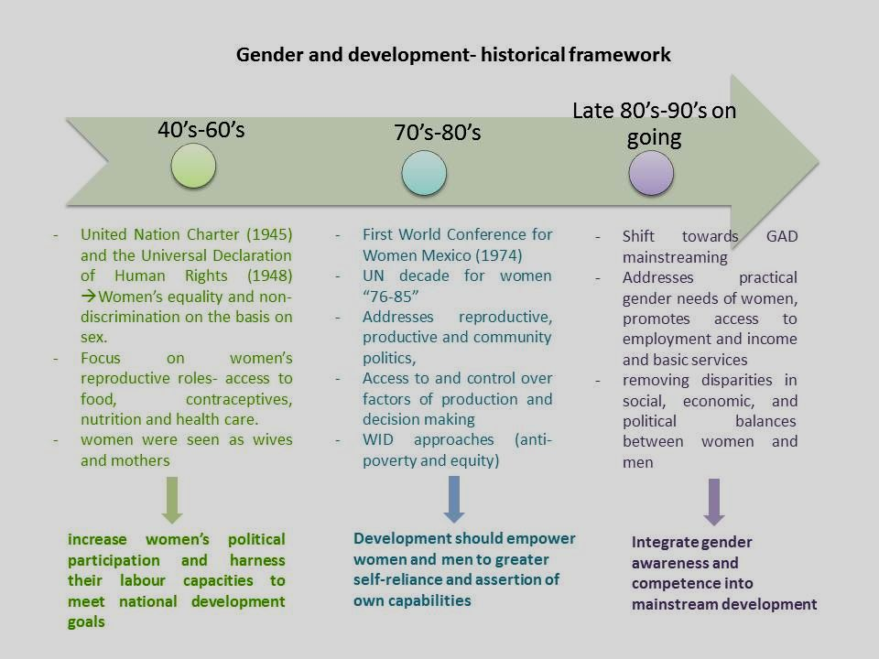
تطوير سياسات النوع الاجتماعي
(WID, WAD, GAD)
http://slideplayer.com/slide/5265838/

Slide 27
تعميم منظور النوع الاجتماعي

Slide 28
تعميم مراعاة منظور النوع الاجتماعي
(Gender Mainstreaming) تعميم مراعاة منظور النوع الاجتماعي:
هو استراتيجية لإدماج الشؤون الجنسانية في تحليل وتشكيل ورقابة كل من السياسات والبرامج والمشاريع. إنها وسيلة لتحقيق الغاية وليس العكس؛ إنها عملية وليست هدفا.
الغرض من ذلك هو تعزيز المساواة بين الجنسين وتمكين المرأة في الأنشطة السكانية والتنموية، وهذا يتطلب تحديد حالة كل من النساء والرجال في المجتمع. لذلك فإن تعميم مراعاة منظور النوع الاجتماعي يهدف إلى تعزيز شرعية المساواة بين الجنسين من خلال معالجة الفروقات المعروفة بينهما، مثل: تقسيم العمل بين الرجل والمرأة، الوصول إلى الموارد والسيطرة عليها، الوصول إلى الخدمات والمعلومات والفرص، وتوزيع السلطة واتخاذ القرارات.
http://www.unfpa.org/resources/frequently-asked-questions-about-gender-equality

Slide 29
تخطيط النوع الاجتماعي
(Gender Planning) تخطيط النوع الاجتماعي: هو منهج نشط للتخطيط يأخذ النوع الاجتماعي كمتغير رئيسي ويسعى إلى دمج بعد جنساني واضح في السياسات أو الإجراءات. وهو يتألف من تخطيط مرحلة تنفيذ السياسات أو البرامج من منظور جنساني.
يتطلب التخطيط من منظور النوع الاجتماعي الاعتراف بالفروقات والتفاوتات الهيكلية بين الجنسين في كل سياق. يجب أن يكون التشخيص الجنساني دائمًا هو المرحلة الأولى من منهجية تخطيط النوع الاجتماعي. الذي يقوم على الأساس المنطقي أن النساء والرجال لديهم أدوار الجنسين المختلفة والوصول إلى مختلف والسيطرة على الموارد التي تؤدي إلى عدم المساواة بين الجنسين الهيكلية.
http://eige.europa.eu/gender-mainstreaming/methods-tools/gender-planning

Slide 30
تحليل النوع الاجتماعي
(Gender Analysis) تحليل النوع الاجتماعي: يسلط تحليل النوع الاجتماعي الضوء على الاختلافات بين النساء والرجال والفتيات والفتيان وبينهم من حيث التوزيع النسبي للموارد والفرص والقيود والقوة في سياق معين. تحليل النوع الاجتماعي يساعدنا في تطوير استجابات أكثر ملاءمة لمعالجة أوجه عدم المساواة القائمة على النوع الاجتماعي وتلبية احتياجات الفئات السكانية المختلفة.
تحليل النوع الاجتماعي هو نقطة الانطلاق لتعميم مراعاة منظور النوع الاجتماعي. قبل بدء عمليات التعاون واتخاذ أي قرارات وتحديد الخطط، يجب تحليل حالة المساواة بين الجنسين في سياق معين وتحديد النتائج المتوقعة.
يركز تحليل النوع الاجتماعي على فهم وتوثيق الاختلافات في الأدوار والأنشطة والاحتياجات والفرص بين الجنسين في سياق معين. يتضمن تحليل النوع الاجتماعي تصنيف البيانات الكمية حسب الجنس.
file://192.168.1.200/sharing%20folders/Gender/ARTICLES/2016/gender-tool-analysis.pdf

Slide 31
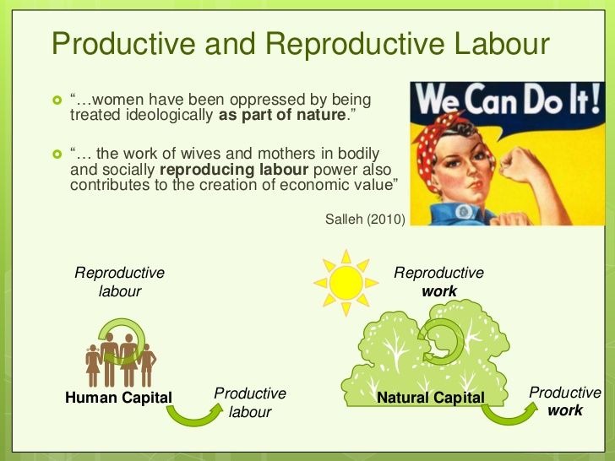
العمل الإنتاجي والإنجابي
(Productive work) العمل الإنتاجي: يرتبط العمل الإنتاجي بأي عمل يولد دخلاً. العمل الإنتاجي للرجل عادة ما يكون خارج نطاق عيش الأسرة ويولد دخلًا نقديًا، بينما العمل الإنتاجي للمرأة عادة يكون داخل نطاق عيش الأسرة و يكون أقل قيمة، وغالباً لا يؤخذ في عين الاعتبار.
(Reproductive work)العمل الإنجابي: يتعلق العمل الإنجابي بالعمل في المنزل، تربية الأطفال، الطبخ والتنظيف. يُفترض عادة أن تكون مسؤولية المرأة، لكن الرجال غالباً يقومون بالأعمال الإنجابية، على سبيل المثال، رعاية الآلات أو غسل السيارة. العمل الإنجابي بشكل عام لا يولد أي دخل، ولكن له تأثير على اقتصاد الأسرة (والمجتمع).
نظرًا لأنه يرتبط بمجال المرأة ، فهو أقل قيمة من العمل المنتج وغالبًا ما لا يتم النظر فيه. غالباً ما يتعين على الفتيات القيام بالمهام الإنجابية إذا أرادت أمهاتهم تولي القيام ب العمل الإنتاجي.
http://www.sida.se/contentassets/3a820dbd152f4fca98bacde8a8101e15/gender-tool-analysis.pdf

Slide 32
الموازنة المستجيبة للنوع الاجتماعي
(Gender responsive budgeting GRB)الموازنة المستجيبة للنوع الاجتماعي: هي أداة تهدف إلى دمج منظورات النوع الإجتماعي في عملية الموازنة. يجب أن يُنظر إلى النوع الإجتماعي كعنصر مؤثر في الأنشطة الإدارية المتعلقة بتطوير ميزانيات على مستويات مختلفة، مما يوفر معلومات مهمة للمتخصصين الذين يتخذون القرارات بشأن تخصيص أموال الميزانية. إنه يجمع بين مسألتين غير مرتبطتين بشكل عام: المساواة بين الجنسين والإدارة المالية العامة.
تجادل GRB أن مبادئ المساواة بين الجنسين يجب أن تدمج في جميع مراحل عملية الموازنة.
https://www.youtube.com/watch?v=mquOclPJYPs

Slide 33
تحليل الفجوة بين الجنسين والمؤشرات ذات الصلة

Slide 34
الفجوة بين الجنسين
(Gender Gap) الفجوة بين الجنسين: هي الفروقات بين النساء والرجال، لا سيما في المواقف أو الأهداف الاجتماعية أو السياسية أو الفكرية أو الثقافية أو الاقتصادية.
تظهر الاختلافات، على سبيل المثال، في النسب المئوية للرجال والنساء في القوى العاملة، وأنواع المهن التي يختارونها وأجورهم بالساعة.

Slide 35
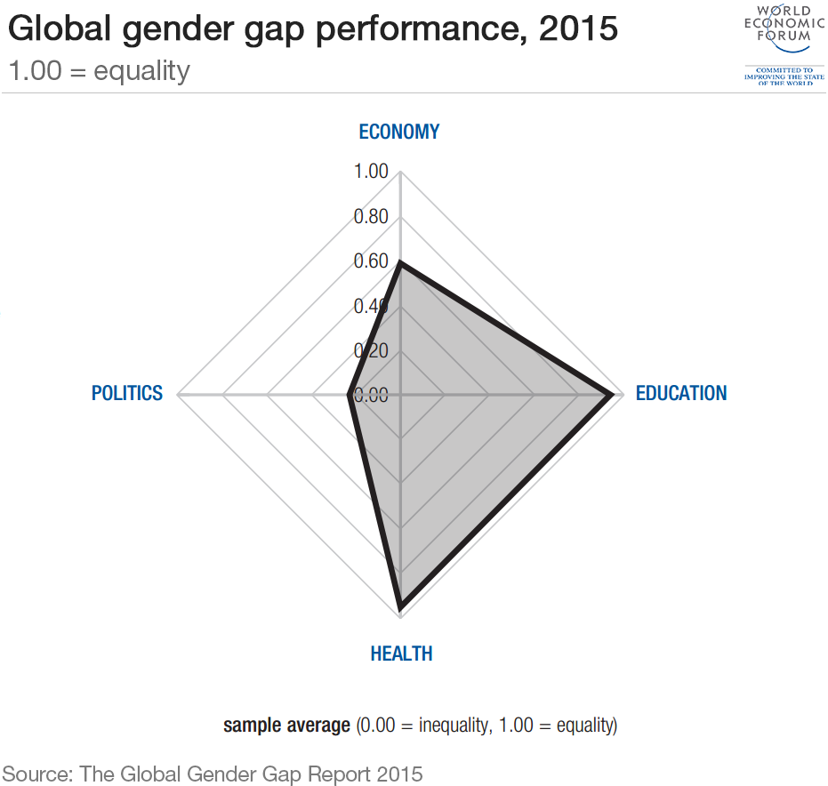
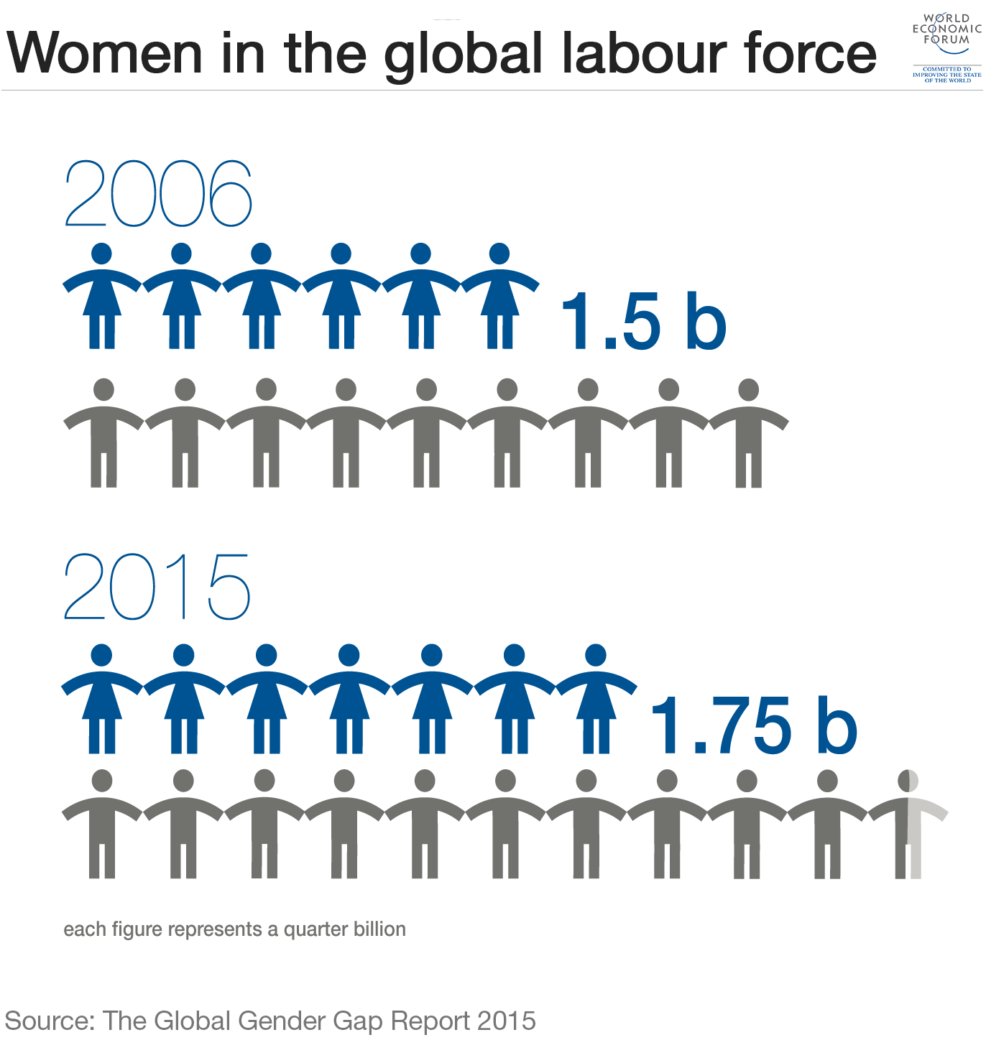
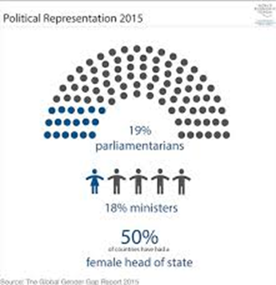
الفجوة بين الجنسين

Slide 36
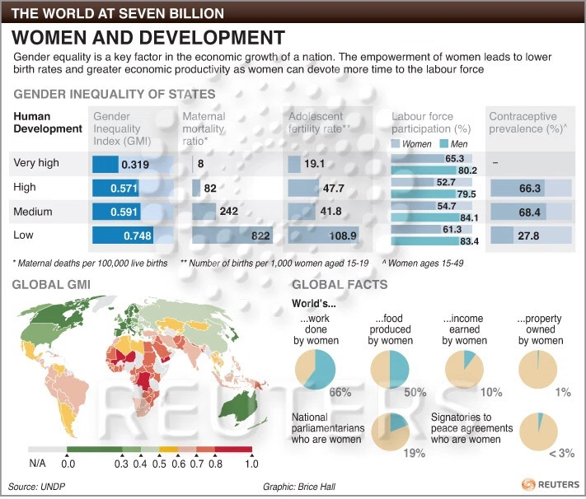
الفجوة بين الجنسين – النساء والتنمية

Slide 37
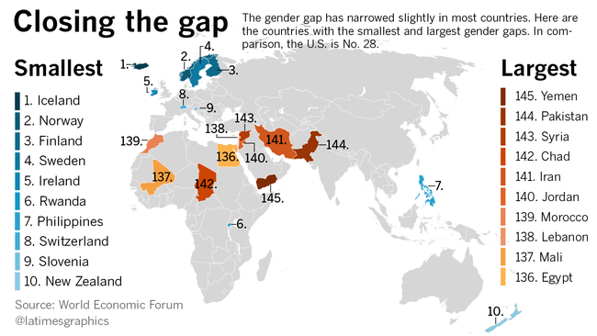
الفجوة بين الجنسين - سد الفجوة
لقد ضاقت الفجوة بين الجنسين قليلاً في أغلب البلدان، التالية هي البلدان التي تملك أصغر وأكبر فجوات بين الجنسين. الولايات المتحدة الأمريكية هي رقم 28.

Slide 38
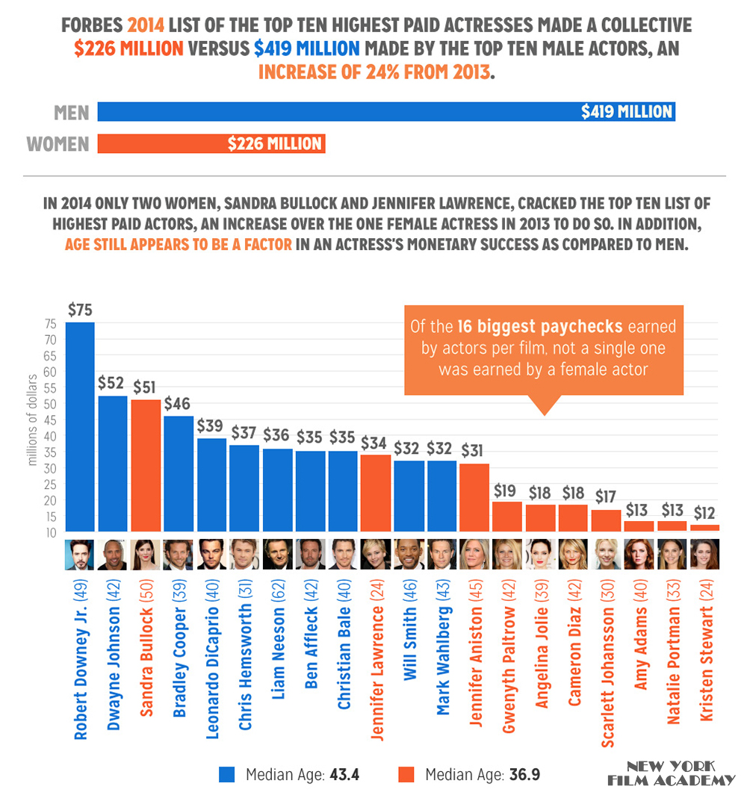
الفجوة بين الجنسين

Slide 39
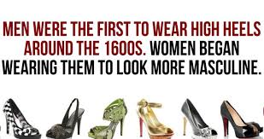
الفجوة بين الجنسين - حقائق

Slide 40
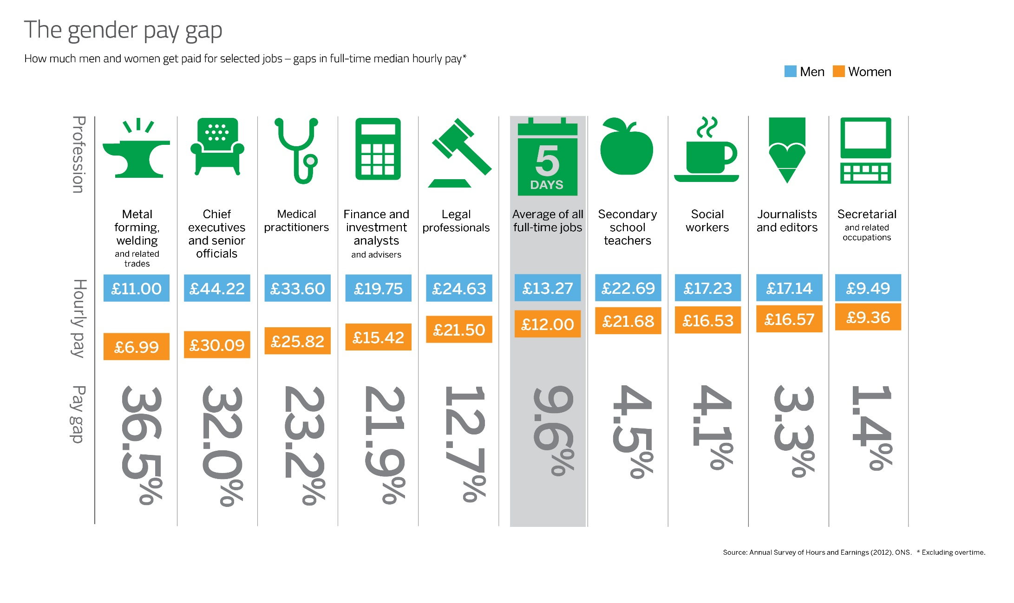
الفجوة في الأجور بين الجنسين في
القطاعات المختلفة

Slide 41
الرياديون وفجوة الأداء بين الجنسين
الفرق بين الرياديون النساء والرياديون الرجال في إدارة الشركة*
انخفاض معدلات تواتر رواد الأعمال بين النساء.
تتركز الشركات التي تقودها النساء في قطاعات التكنولوجيا المنخفضة والنمو المنخفض والإنتاجية المنخفضة.
الشركات المملوكة للنساء أصغر بكثير.
تحقق الشركات التي تقودها النساء نسبة أقل من الربح.
تميل فجوات الأداء إلى أن تكون أكبر في مستويات الدخل الفردي المنخفض.
لا توجد فروق بين الجنسين في بعض مؤشرات الأداء.
وفي قطاعات مماثلة، تؤدي الشركات التي تقودها النساء دور شركات نظيرة يقودها الرجال.
الشركات التي تقودها النساء توفر حصة أكبر لتوظيف النساء.
*دعم النساء صاحبات المشاريع الموجهة نحو النمو: استعراض للأدلة والتحديات الرئيسية - سبتمبر 2014 - مجموعة البنك الدولي

Slide 42
ما هو تفسير فجوة الأداء بين الجنسين؟*
عوامل تحركها القيود
عوامل يحركها الأداء
تبدأ النساء الرياديات مشاريع تجارية ذات رأس مال أقل، فرص الحصول على ائتمان قليلة، خبرة أقل، تعليم أقل، ومستوى أقل من المهارات الإدارية.
الأعراف الاجتماعية التي تجبر النساء على اختيار قطاعات مقبولة اجتماعيًا واستنادا إلى تصورهم لما يمكنهم تحقيقه.
تصور الفرصة، الثقة بالنفس، والخوف من الفشل. النساء أكثر كرهًا للمخاطر ولا يرغبن الدخول في مواقف تنافسية.
الفروق بين الجنسين في الدوافع؛ تشجيعات من نظرائهم لبدء شركات جديدة وعلاقات أعمال جديدة.
الطبيعة والتنشئة.
*دعم النساء صاحبات المشاريع الموجهة نحو النمو: استعراض للأدلة والتحديات الرئيسية - سبتمبر 2014 - مجموعة البنك الدولي

Slide 43
الفجوة بين الجنسين في الأردن

Slide 44
يحتل مؤشر الفجوة بين الجنسين في الأردن المرتبة 134 من أصل 144
Very Low
Sources: WEF The Global Gender Gap Report 2016

Slide 45
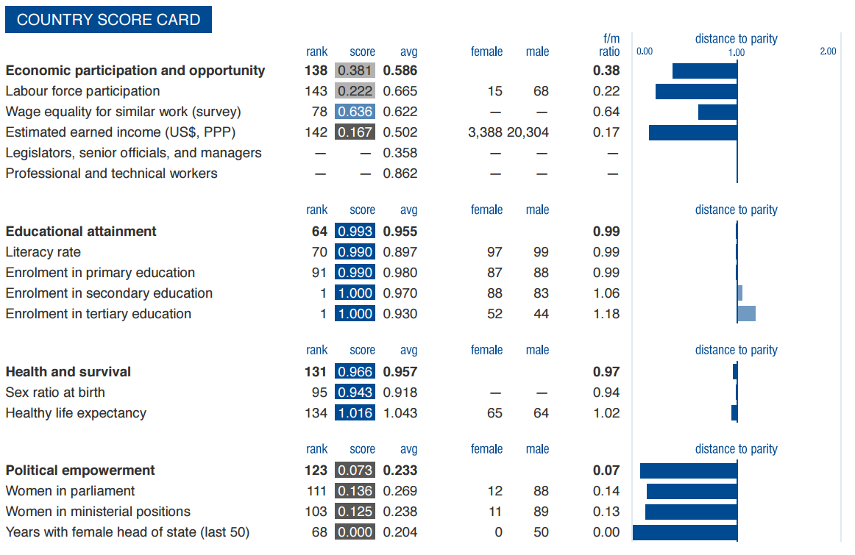
المشاركة الاقتصادية والفرص
المرتبة من أصل 144.
المشاركة في القوى العاملة منخفضة جدا.
متوسط المساواة في الأجر عن عمل مماثل.
الدخل التقديري المكتسب منخفض جدا.
Sources: WEF The Global Gender Gap Report 2016

Slide 46
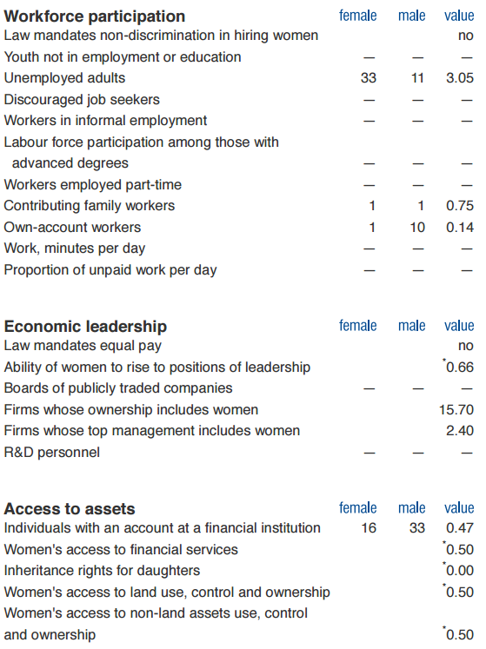
المشاركة الاقتصادية والفرص
المشاركة في القوى العاملة:
النساء البالغات العاطلات عن العمل 3 إلى 1.
في الأسرة، كل من الذكور والإناث يساهم في العمل.
القيادة الاقتصادية:
قدرة المرأة على الوصول إلى المناصب القيادية أعلى من المتوسط.
الوصول إلى الأصول:
16 من الإناث إلى 33 من الذكور الذين لديهم حساب في مؤسسة مالية
البيانات على مقياس من 0 إلى 1 (0= أسوأ درجة، 1= أفضل درجة).
Sources: WEF The Global Gender Gap Report 2016

Slide 47
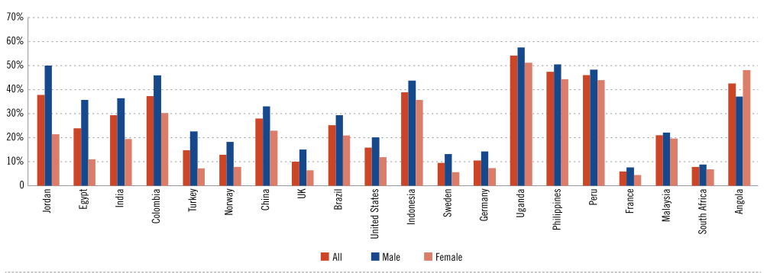
ريادة الأعمال والفجوة بين الجنسين في الأداء
معدل انتشار ريادة الأعمال حسب الجنس في بلدان مختارة (تتناقص الفجوة بين الجنسين من اليسار إلى اليمين)
أعلى فجوة بين الجنسين هي في الأردن
وهو يقيس نمو الشركات التي تقودها النساء من حيث العمالة والإنتاج مقابل الشركات التي يقودها الرجال.
Source: World Bank Group Trade & Competitiveness – Supporting Growth Oriented Women Entrepreneurs: A Review of the Evidence & Key Challenges - Sep 2015

Slide 48
التنوع بين الجنسين في الأردن - تمرين

Slide 49
التنوع بين الجنسين في الأردن - تمرين
نشرت مؤسسة التمويل الدولية في سبتمبر 2015 بحثاً حول تأثير التنوع بين الجنسين على الأداء الاقتصادي للشركات في الأردن. أخذت بعض الاقتباسات من قادة البلاد من كلا الجنسين فيما يتعلق بالتنوع بين الجنسين في الشركات. بناءً على ذلك، يرجى اتباع التعليمات التالية:
يجب تقسيم المتدربين إلى 5 مجموعات.
سيتم منح كل مجموعة أحد الاقتباسات المعروضة في الشريحة التالية.
ستقوم كل مجموعة بالتعليق باختصار على الاقتباسات بالرجوع إلى التالي:
-هل توافق أم لا توافق على رأي المتحدث؟
-في رأيك، ما هي الفرص والتهديدات التي تواجه القادة النساء في الأردن؟
يجب على كل مجموعة مشاركة تعليقاتهم.

Slide 50
التنوع بين الجنسين في الأردن - تمرين
"اكتسبت خبرة جيدة بشكل عام مع أعضاء مجلس الإدارة من النساء. معظم النساء مستمعات أفضل من الرجال ويستغرقن وقتًا أطول في اتخاذ القرارات. بعض النساء يشعرن أنهن بحاجة إلى أن يكونن أقوى وأكثر ذكاء ويميلون إلى الفظاظة وعدم الانتظام وغالبًا ما يكن مخطئات. لقد شهدت أيضًا تعاونًا ضعيفًا بين النساء، وهو أمر مدمر ومثير للقلق".
المصدر: ليث القاسم - المالك ورئيس قسم استشارات الأعمال العربية
"يؤدي التنوع إلى حوكمة الشركات الجيدة لأنه يجلب المزيد من الأفكار، يهتم الرجال بالحفاظ على سيطرة داخلية قوية، بينما قد تكون النساء معنية بالخلافة وتطوير كبار الموظفين، مما يؤدي إلى تحسين حوكمة الشركات".
المصدر: سهيل العلي - وزير الصناعة السابق
"كان من الجيد رؤية النساء يصلن إلى مثل هذه المناصب بمؤهلاتهن وكفاءتهن المهنية. لا شك أن الديناميكيات تتغير، حيث بدا أن هيمنة الذكور تتناقص، مما يعزز تنفيذ القرارات".
المصدر: سهيل جوعانه - عضو المجلس الاستشاري التعليمي للمدارس المعمدانية في الأردن
"تحتاج المرأة إلى العمل على تقوية نقاط ضعفها وتعزيز نقاط قوتها، زيادة قدراتها، وبناء علاقات عمل. إنها بحاجة إلى القيام بالمبادرة واتخاذ الإجراءات، الإبداع، والتوقف عن قبول وضعها الأدنى".
المصدر: لينا هندايلة - رئيسة YEA ومالكة ومؤسسة مصنع شوكولاتة.
"هنالك فرص، لكنني أعتقد أن النساء بحاجة إلى أن ينظر إليهن على أنهن أكثر نشاطًا في مجالاتهن ليصبحن قادة المستقبل وأعضاء مجلس الإدارة".
المصدر: غسان نقل - نائب رئيس مجموعة نقل
Sources: IFC Jordan Gender Report Sep 2015

Slide 51
التحديات التي تواجه المرأة ⬅ الرعاية غير مدفوعة الأجر

Slide 52
الرعاية غير مدفوعة الأجر
في مجموعات، قم بالتعليق على الاقتباسات في الشريحة التالية بالإجابة على هذه الأسئلة:
ما هي الرعاية غير مدفوعة الأجر؟
هل تؤثر أعمال الرعاية غير مدفوعة الأجر تأثيراً إيجابياً أو سلبياً على حياة المرأة المهنية، سواء كانت موظفة أو سيدة أعمال؟
هل عمل الرعاية غير مدفوعة الأجر دائمًا يمثل تحديًا لتقدم المرأة؟ إذا كان كذلك، كيف يمكننا تحويله إلى محفز إيجابي؟
كيف يمكننا معالجة ودمج أعمال الرعاية غير مدفوعة الأجر في أنظمة السوق؟

Slide 53
الرعاية غير مدفوعة الأجر
الوقت الذي تقضيه النساء في أعمال الرعاية غير مدفوعة الأجر هو أكثر من ضعف الوقت المخصص للرجال في نفس المجال، بينما يقضي الرجال وقتًا أطول من النساء في العمل المدفوع الأجر.
يُعرّف كل من المجتمع والسلطة والأعراف الاجتماعية الرعاية بأنها دور "طبيعي" للمرأة، وهو نشاط لا يحتاج إلى تدريب أو مهارات ولا ينتج قيمة، وهو شيء لا يمكن عدم القيام به.
تعمل النساء 1.4 ساعة لكل ساعة واحدة يعملها الرجال.
تمثل مسؤولية الرعاية غير المدفوعة عائقاً أمام زيادة مشاركة المرأة في سوق العمل، مما يؤثر على الإنتاجية والنمو الاقتصادي والحد من الفقر.
Source: https://beamexchange.org/uploads/filer_public/c4/e0/c4e03654-107f-48cb-8e2c-9115c8c9175c/carework.pdf

Slide 54
الرعاية غير مدفوعة الأجر
غير مدفوعة الأجر⬅ أي أنها تنشأ عن التزامات اجتماعية أو تعاقدية، مثل الزواج أو علاقات اجتماعية أقل رسمية.
الرعاية⬅ إنها مجموعة من الأنشطة التي تخدم الناس.
العمل⬅ نشاط له تكاليف - وقت وطاقة.
التحديات: يرى بعض ممارسي أنظمة السوق والجهات الفاعلة، أن أعمال الرعاية غير مدفوعة الأجر لا علاقة لها بأعمالهم الأساسية. سيؤدي تضمين الرعاية غير مدفوعة الأجر كجزء من تصميم التدخل سيؤدي إلى تجاوزهم للكفاءات الأساسية أو إضعاف تركيزهم على تحسين إنتاجية السوق. أو، عند التعرف عليها، قد لا يعرفون كيفية تسهيل حلول مستدامة وطويلة الأجل لها.
Source: https://beamexchange.org/uploads/filer_public/c4/e0/c4e03654-107f-48cb-8e2c-9115c8c9175c/carework.pdf

Slide 55
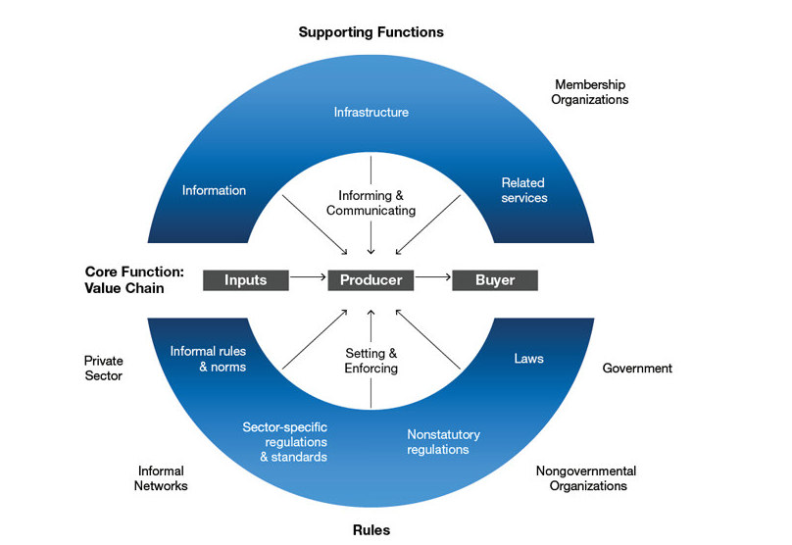
الرعاية غير مدفوعة الأجر
سوق أساسي يتم فيه تبادل السلع أو الخدمات - غالبًا من خلال سلسلة من المعاملات (سلسلة القيمة).
خدمات الدعم والموارد والبنية التحتية (مثل الطرق والمدخلات والنقل والائتمان).
القواعد الرسمية وغير الرسمية التي تؤثر على كيفية حدوث التبادلات في السوق (مثل معايير النوع الاجتماعي التي تؤثر على وصول المرأة إلى نوع معين من الوظائف).
Source: https://beamexchange.org/uploads/filer_public/c4/e0/c4e03654-107f-48cb-8e2c-9115c8c9175c/carework.pdf

Slide 56
دمج الرعاية غير مدفوعة الأجر في برامج أنظمة السوق
تعميم مراعاة أعمال الرعاية غير مدفوعة الأجر.
الاعتراف بالرعاية غير مدفوعة الأجر، تسهيل وصول المرأة إلى أنشطة السوق، وفهم المعايير الاجتماعية. يجب أن تدمج أنظمة السوق عمل الرعاية في تحليل السوق، لتجنب العواقب غير المقصودة وضمان استفادة النساء والرجال من التدخلات.
تصميم التدخلات لتحديد القيود.
ويمكن أن تشمل المسؤولية غير المتكافئة لرعاية الطفل، انخفاض سلطة اتخاذ القرار في الأسرة أو المجتمع، التقنيات والبنية التحتية، أو المعايير الاجتماعية التقييدية. لقد نجحت التقييمات والتدخلات التي تتسم بالشمولية والتشاركية، حيث يشارك الرجال ويتم دعم النساء للتحدث عن أولوياتهم، وتجنبت النزاعات في الأسر والمجتمعات.
التركيز على الرعاية غير مدفوعة الأجر كقطاع سوق استراتيجي.
الخدمات المحددة المتعلقة بتوفير الرعاية، مثل رعاية الأطفال أو إعداد الوجبات، هي أنظمة بحد ذاتها، حيث توفر الجهات الفاعلة المختلفة بما في ذلك الأسر والمجتمعات والحكومات والأسواق المنتجات والخدمات ذات الصلة، والبنية التحتية والقواعد والمعايير والإعانات والحوافز. ستقوم التدخلات بمعالجة القيود في الوظائف الداعمة مثل المعلومات، والتمويل، والمعدات، والسياسات واللوائح والقواعد المنزلية حول استخدام الطاقة.
Source: https://beamexchange.org/uploads/filer_public/c4/e0/c4e03654-107f-48cb-8e2c-9115c8c9175c/carework.pdf

Slide 57
دمج الرعاية غير مدفوعة الأجر في برامج أنظمة السوق
Recognition
الاعتراف
Reduction
التخفيف
Redistribution
إعادة التوزيع
إعادة التوزيع بحيث يتم توزيع إجمالي أعمال الرعاية غير مدفوعة الأجر التي يتعين القيام بها على نحو أكثر إنصافاً بين الأسر والمجتمعات المحلية والدولة والقطاع الخاص. على سبيل المثال، قد يتم دعم المصانع لتطوير مرافق رعاية الأطفال.
الحد من أعمال الرعاية غير مدفوعة الأجر بحيث يتم تقليل عبء بعض المهام. يمكن أن تدعم التدخلات الأسواق لتقديم خدمة معينة (رعاية صحية) أو منتج معين (مواقد ذات كفاءة في استهلاك الوقود). على سبيل المثال، إذا كانت خدمات الرعاية الصحية أقرب، يتم تقليل وقت وصول النساء إلى المرافق.
التمثيل بزيادة صوت المرأة في أسرتها ومجتمعها، أو وصولها إلى المناصب القيادية. غالبًا ما يكون قادة الجمعيات أو المجتمع من الذكور، وغالبًا ما لا تعكس القرارات احتياجات النساء الخاصة. من خلال زيادة صوت المرأة وتزويدها بمساحات لمناقشة قضاياها، يمكن أن تتحسن بعض القيود على أعمال الرعاية غير المدفوعة الأجر.
Representation
التمثيل
الاعتراف بأعمال الرعاية غير مدفوعة الأجر حتى يتم "رؤيتها" والاعتراف بها على أنها "عمل" و "إنتاج". قد تقوم البرامج بعد ذلك بتكييف الدمج في ضوء فهم أفضل لأعمال الرعاية، أو تشمل التعويض عن العمل.
Source: https://beamexchange.org/uploads/filer_public/c4/e0/c4e03654-107f-48cb-8e2c-9115c8c9175c/carework.pdf

Slide 58
أقوى سيدات الأعمال الأردنيات

Slide 59
أقوى سيدات الأعمال الأردنيات 2015- أقوى 100 سيدة أعمال عربية
Source: http://www.forbesmiddleeast.com/en/list/the-most-powerful-arab-women-2015/

Slide 60
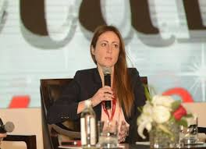
أقوى سيدات الأعمال العربيات 2015
تولت نسرين شقير رئاسة شركة فيرجن ميغاستورز في الشرق الأوسط في عام 2006 وأشرفت على تحول العلامة التجارية من متجر للأقراص المدمجة إلى متجر شامل للموسيقى والفيديو والوسائط المتعددة. بدأت نسرين، التي نشأت في نيجيريا، حياتها المهنية في العمل في أحد متاجرBlockbuster المحلية في تكساس قبل أن تنهي شهادتها وتنضم إلى شركةSony في أوائل التسعينيات. بالإضافة إلى دورها في شركة فيرجن، تعمل نسرين أيضًا في المجلس الاستشاري للعديد من الشركات الناشئة الرقمية والبيئية.
https://www.youtube.com/watch?v=9Aa9W9LlcmY
انضمت نادية السعيد إلى بنك الاتحاد منذ أكثر من 10 سنوات، وشغلت منصب المدير العام للبنك منذ عام 2007. طوال حياتها المهنية، شغلت السيدة نادية أدوارًا رئيسية مختلفة في القطاعين العام والخاص؛ وعلى الأخص، شغلت منصب وزيرة الاتصالات وتكنولوجيا المعلومات من 2004 إلى 2006، وقبل ذلك كانت مستشارة اقتصادية لوزير الاتصالات وتكنولوجيا المعلومات. نادية هي أيضًا عضو في مجلس الإدارة في العديد من المنظمات والجمعيات المرتبطة بالخدمات المصرفية والمالية، إلى جانب دعم المبادرات المحلية مثلEDAMA وINJAZ وEndeavour Jordan.

Slide 61
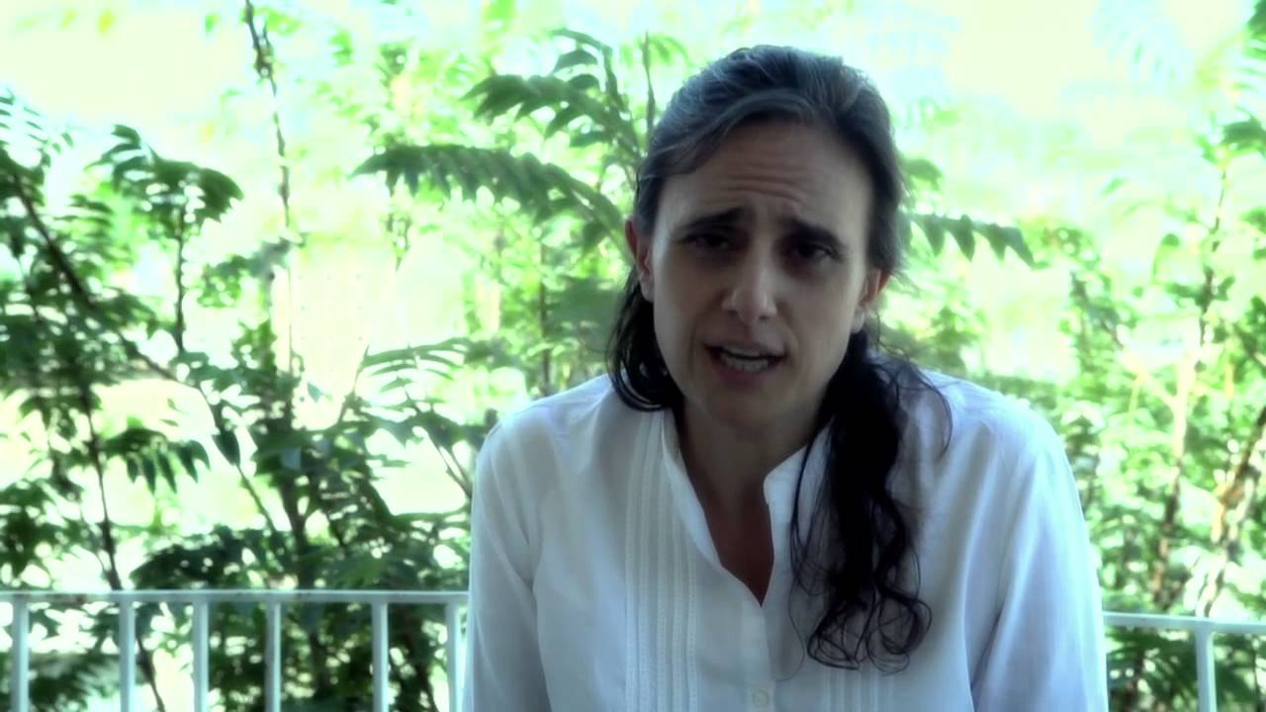
أقوى سيدات الأعمال العربيات 2015
ديما سختيان، المدير التنفيذي لمجموعة منير سختيان، وهي شركة عائلية تعمل على المستوى الدولي، تنتج وتبيع مستلزمات التنظيف ومستحضرات التجميل والحلويات والدهانات، إلخ.
رندة أيوبي، المؤسس والرئيس التنفيذي لشركة روبيكون، وهي شركة عالمية مقرها في عمان - الأردن. الوصاية في كل من: أكاديمية الملك (King’s Academy)، الهيئة الملكية لإصلاح التعليم في الأردن، متحف الأطفال. عضو مؤسس في: منتدى المرأة الدولي، جمعية تكنولوجيا المعلومات الأردنية، منظمة الرؤساء الشباب. رئيسة سابقة لمعهد البحر الأحمر للفن السينمائي. حاصلة على جوائز: جائزة رجل الأعمال للعام-YEA، جائزة رجل الأعمال الإقليمي (2004)، جائزة المشروع العربي، جائزة سيدة أعمال العام، جوائز الرئيس التنفيذي للشرق الأوسط 2010، جائزة إرنست ويونغ لأفضل رجل أعمال في السنة (2011).

Slide 62
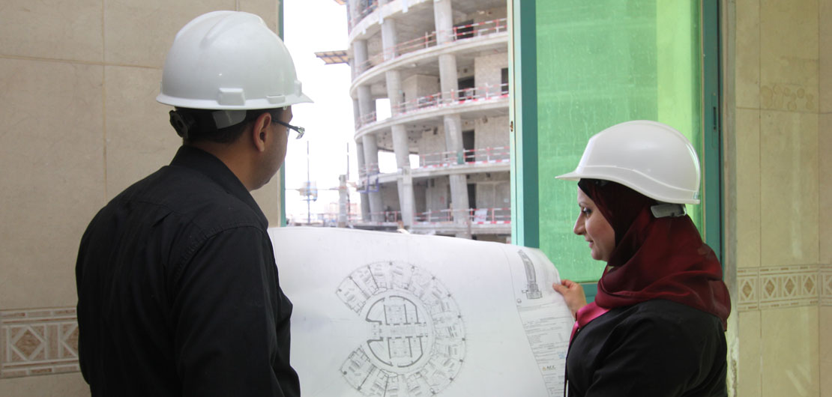
أقوى سيدات الأعمال العربيات 2015
ماري نزال هي دليل حي على قدرة النساء على القيام بمهام متعددة. ماري البالغة من العمر 35 عامًا هي نائب رئيس مجلس إدارة فندق لاندمارك، محامية وناشطة سياسية، وتعمل في العديد من المجالس بما في ذلك الشبكة وشبكة السياسة الفلسطينية واللجنة الملكية للأفلام. علاوة على ذلك، فهي أم مكرسة.
https://www.youtube.com/watch?v=m4UMnKlps4E
نرمين فوزي سعد، هي مؤسسةHandasiyat.net ، وهي شركة هندسية افتراضية مزودة بقاعة اجتماعات مدمجة من قبل فريق من المهندسين الأردنيين المستقلين، الذين يقدمون الخدمات الهندسية لشركات الهندسة السعودية والأردنية. العديد من المهام الهندسية لا تتطلب التواجد في المكتب، وهناك العديد من الدول - مثل المملكة العربية السعودية - التي تعاني من نقص كبير في المهندسين المحليين المؤهلين مقارنة بحجم سوقهم، وبالتالي تعتبر قضية التوظيف عبئًا ماليًا واجتماعيًا على تلك البلدان. ستقلل هذه التقنية من تكلفة العمالة في هذه البلدان، مضيفةً أنها ستحل تعقيدات التوظيف في مناطق الأزمات. إنها فرصة لمئات المهندسات في العالم العربي، حيث يهيمن الرجل على المجال الهندسي، والإناث مقيدة بنوع مختلف من القواعد الاجتماعية.

Slide 63
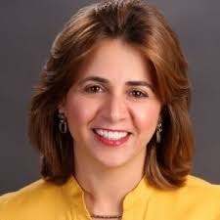
أقوى سيدات الأعمال العربيات 2015
د. رند أبو غنيمة، رائدة في الشرق الأوسط لشركة التكنولوجيا الحيوية الزراعية والكيماوية الأمريكية متعددة الجنسيات في مونسانتو.
غادة محمد فرحان حلوش، المدير المستقل في شركة إعادة تمويل الرهن العقاري الأردنية ونائب المدير العام للعمليات والدعم في البنك التجاري الأردني. حصلت على شهادة البكالوريوس من الجامعة الأمريكية في بيروت وشهادة الدراسات العليا من جامعة شرق لندن.
رنا سامي الصناع، نائب المدير العام لخدمات الائتمان والخزينة، حاصلة على ماجستير إدارة أعمال وبكالوريوس في المحاسبة. الخبرة العملية:
نائب المدير العام للعمليات المصرفية منذ ديسمبر 2009
خبرة في مجال إدارة المخاطر من خلال عملها ومديرة إدارة المخاطر في البنك منذ عام 1998.
شغلت منصب رئيس قسم التسهيلات المحلية في البنك المركزي الأردني
عضو مجلس إدارة في الشركة الأردنية لإعادة تمويل الرهن العقاري

Slide 64
أقوى سيدات الأعمال الأردنيات 2016- أقوى 100 سيدة أعمال عربية
Source: http://www.forbesmiddleeast.com/en/list/the-100-most-powerful-arab-businesswomen/

Slide 65
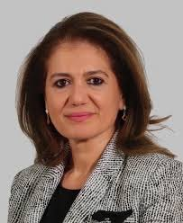
أقوى سيدات الأعمال العربيات 2016
رندة صادق، نائب الرئيس التنفيذي للبنك العربي منذ يوليو 2010، وتتمتع بخبرة واسعة في مجال البنوك الدولية منذ أكثر من 25 عامًا. قبل انضمامها إلى البنك العربي، عملت مديرة عامة للمجموعة في بنك الكويت الوطني، كانت مسؤولة عن الشبكة الدولية والإقليمية للفروع والشركات التابعة. هي أيضًا رئيس مجلس إدارة البنك العربي التونسي في تونس، عضو مجلس إدارة البنك العربي العماني، نائب رئيس مجلس إدارة البنك العربي أستراليا المحدود، عضو مجلس إدارة بنك الاستثمار العربي -لبنان، رئيس مجلس إدارة شركة العربي للتمويل (القابضة) -لبنان، ورئيس لجنة إدارة مجموعة العربي للاستثمار.
نادية الروابدة، مدير عام مؤسسة الضمان الاجتماعي، تعمل الآن في منصب مجلس إدارة جديد في شركة كهرباء المملكة.

Slide 66
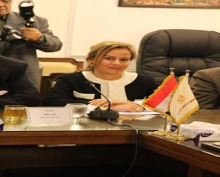
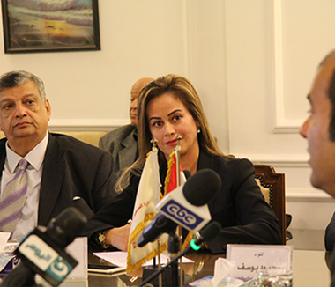
أقوى سيدات الأعمال العربيات 2016
إيمان مطلق هي سيدة أعمال أردنية، ممولة، ناشطة إجتماعية ومؤسسة لشركة سيجما للإستثمارات Sigma Investments.
تم تصنيف إيمان في مجلة فوربس الشرق الأوسط التي نُشرت في عامي 2016 و 2017، في المركزين 32 و 41 على التوالي في قائمة "أقوى 100 سيدة أعمال عربية". أسست أعمال التصدير والاستيراد الخاصة بها في سن 18 عامًا، ثم دخلت في المجال المالي في سن 27 عامًا تغطي مناطق الشرق الأوسط وشمال إفريقيا. تدير حاليًا شركة سيجما للاستثمارات كرئيس تنفيذي للشؤون المالية الدولية وهي أيضاً مديرة شركة INGOT Brokers التي مقرها أستراليا. تشارك إيمان في مشاريع تشجيع الاستثمار التي تعزز إبداعات المرأة، كما أنها تستهدف تطبيقات الأجهزة المحمولة من خلال شركتها الناشئة Dreamtech.
الإنجازات:
أفضل امرأة في قطاع الشركات في حفل توزيع جوائز النساء في مجال الأعمال في مجلسAMCham MENA لعام 2016
قامت Global Alliance Partners وهي شبكة من الكيانات المالية، بانتخاب إيمان مديراً لها في عام 2016؛ أول مديرة للمؤسسة.
جائزة "أفضل امرأة في الشرق الأوسط لهذا العام" في حفل توزيع جوائز الكرامة العالمي الثالث الذي أقيم في مقر الأمم المتحدة في نيويورك في عام 2015؛ كما حصلت هناك على "شهادة تقدير خاص للكونجرس".
تم تعيين إيمان "سفيرة النوايا الحسنة لحقوق الإنسان والسلام" في الأردن في عام 2014.

Slide 67
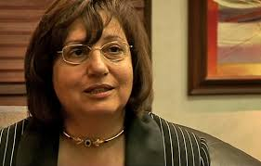
أقوى سيدات الأعمال العربيات 2016
منال جرار، مدير عام شركة التأمين الوطنية. عملت مع هذه الشركة منذ عام 2012، حيث ابتكرت بوالص التأمين وتطوير موارد الشركة.
تعمل منال في هذا المجال منذ عام 1990، وتعمل مع أربع شركات تأمين مختلفة.
سيمونا سابيلا بيشوتي هي الرئيس التنفيذي / المدير العام للمؤسسة العربية المصرفية (الأردن)، وهي واحدة من البنوك العالمية الرائدة في الأردن.
سيمونا هي مصرفية بارعة ومتمرسة ولديها سجل حافل وناجح يمتد لأكثر من 30 عامًا. بدأت حياتها المهنية في بنك تشيس مانهاتن في عمان ولندن. بعد ذلك انتقلت إلى بنك الأردن وبنك القاهرة عمان حيث تولت عدداً من المناصب القيادية وتناولت مسؤولياتها مجالات مختلفة منها: المخاطر والامتثال، التدقيق الداخلي، الخدمات المصرفية للأفراد وائتمان التجزئة، الخدمات المصرفية للشركات، الخزينة والمؤسسات المالية.
تشغل سيمونا منصب رئيس مجلس إدارة ABC Investments (ABCI)، وهي عضو في مجلس إدارة أملاك للتمويل (الأردن) وشركة .Visa Card هي أيضاً عضو في المنتدى الدولي للمرأة (الأردن)، وجمعية التحمل للفروسية الأردنية، وهي مسؤولة في لجنة التأديب في معرض الخيول العربية الأوروبية.

Slide 68
فهم الفرص المتاحة أمام سيدات الأعمال

Slide 69
الاقتصاد النسائي كبير و متنامٍ
تنشئ النساء أعمالهن بمعدلات كبيرة؛
25-33% من الشركات الخاصة تملكها أو تديرها نساء
هناك ما يقرب من 126 مليون إمرأة في 67 اقتصادًا يبدأن أعمالًا جديدة أو يديرونها
هناك 98 مليون إمرأة في جميع أنحاء العالم يشغلن منصب مدير
وفقًا لـ GEM، تعتقد 69٪ من النساء في أمريكا اللاتينية والكاريبي وأفريقيا جنوب الصحراء أن هناك فرصة قوية لريادة الأعمال.
تكتسب النساء في جميع أنحاء العالم السيطرة على القرارات المالية مع استمرار تراكم الثروة في الارتفاع؛
دخل المرأة المكتسب ينمو بمعدل 8.1 ٪، مقارنة مع 5.8 ٪ للرجال
42٪ من النساء يستمدن ثرواتهن من رواتبهن
سترث النساء 28.7 تريليون دولار أمريكي من الثروة بين الأجيال على مدار الأربعين سنة القادمة.
تتخذ المرأة أو تؤثر على غالبية قرارات الشراء ، بما في ذلك مكان الاستثمار أو الحصول على التمويل.
Source: http://www.gbaforwomen.org/the-opportunity

Slide 70
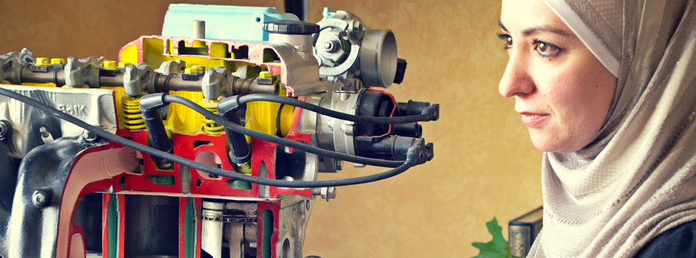
مليكة زكارنة
في مجال وبلد يهيمن عليهم الذكور، تقوم مليكة زكارنة بتصنيع اسمها لنفسها وشركتها، Jadara Electronics.
https://www.bankaletihad.com/content/malika-zakarneh

Slide 71
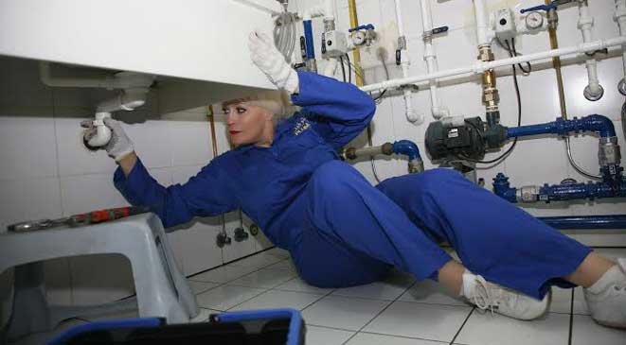
خولة الشيخ
نساء "السباكة" يخرقن الحواجز في الأردن
https://www.youtube.com/watch?v=k15FI8peQhk

Slide 72
التحديات التي تواجه سيدات الأعمال

Slide 73
العقبات الرئيسية في طريق النهوض بالمرأة في الأردن
عقبات شخصية | عقبات ثقافية | عقبات مكان العمل | عقبات الأسس
اختيارات التعليم | تصور التزام الإناث | الموظفين بدلاً من الترقية حسب الترتيب | نقص المساعدة في رعاية الطفل
اختيارات القطاع | المعايير المزدوجة | معدلات الترقية | ضرائب متباينة
السبل المتاحة | الدور الزوجي والدعم | المرونة | قلة الإجازة الوالدية المشتركة
التفاوت في كره المخاطرة | أولويات التوازن بين العمل والحياة | التوجيه للنساء بدلاً من الرعاية | تم تصميم المنظمات للرجال والتصنيع
Sources: Credit Suisse 2014 - IFC Jordan Gender Report Sep 2015

Slide 74
تمرين
ما هي العقبة التي تواجهك كرائدة أعمال في الأردن؟
اكتب إجابتك استنادًا إلى المنظورات المذكورة في الجدول التالي:
العقبات
 | عقبات شخصية
 | عقبات ثقافية
 | عقبات مكان العمل
 | عقبات الأسس

Slide 75
تمرين
فكر في حلول لعقباتك:
الحلول
 | عقبات شخصية
 | عقبات ثقافية
 | عقبات مكان العمل
 | عقبات الأسس

Slide 76
اهتمامات وتحديات تجارية مهمة للمرأة في الأردن
إدارة الأعمال | مناخ الأعمال | قوانين الأعمال
الحصول على رأس المال لعملك | المنافسة من بلدان أخرى | القوانين واللوائح التي تعيق نمو الأعمال
إيجاد والحفاظ على الموظفين الجيدين | ارتفاع تكلفة الخدمات العامة | أرباح الأعمال والرشاوى
انخفاض الكفاءة والإنتاجية | وصول الشركات إلى التكنولوجيا | الوصول إلى الممتلكات والأراضي
الوصول إلى أسواق جديدة | ارتفاع تكلفة العمالة | الحصول على التدريب والمساعدة التقنية
Sources: IFC - Women Business Owners in Jordan: Characteristics, Contributions and Challenges – June 2007

Slide 77
التحديات المرتبطة بسيدات الأعمال
التحديات
التوقعات الاجتماعية الصعبة
محدودية الوصول إلى التمويل
التنافس مع الرجال
بناء شبكة الدعم
تحقيق التوازن بين العمل والحياة العائلية
امتلاك انجازاتك
التعامل مع الخوف من الفشل

Slide 78
التحديات المرتبطة بسيدات الأعمال
التوقعات الاجتماعية الصعبة
قد تشعر النساء وكأنهن بحاجة إلى تبني موقف نمطي ذكري اتجاه العمل: تنافسي، عدواني، وأحيانًا قاسٍ للغاية. لكن الرؤساء التنفيذيين الناجحات من النساء يعتقدن أن البقاء وفيا لنفسك والعثور على صوتك الخاص هو مفاتيح الارتفاع فوق التوقعات السابقة.
"لا تتفق مع فكرة الرجل عن الشكل الذي ينبغي أن يكون عليه القائد، لقد وصلت إلى حيث أنت من خلال العمل الجاد والمثابرة".
هيلاري غينغا، الرئيس التنفيذي لشركة Trunkettesلملابس السباحة النسائية.
"لقد علمت في النهاية أن شركتي، سواء كنت إمرأة أم لا، ستفشل إذا رفضت الدفاع عنها أو القتال من أجلها. ومنذ ذلك الحين، لم أعد أشعر بالقلق بشأن اعتباري عدوانية".
أليكساندرا بيرسون، الرئيس التنفيذي لتطبيق .springpop

Slide 79
التحديات المرتبطة بسيدات الأعمال
محدودية الوصول إلى التمويل
زيادة رأس المال أكثر صعوبة بالنسبة للشركات المملوكة للنساء. أقل من 3 ٪ من الشركات الممولة من رأس المال الاستثماري كانت للنساء فيها مناصب تنفيذية كبيرة.
تقرير كلية بابسون.
"يميل أصحاب رأس المال المغامر إلى الاستثمار في الشركات الناشئة التي يديرها أشخاص من" قبيلة "تشابههم - على سبيل المثال، سوف يرغب مستثمر تلقى تعليمه في ستانفورد في دعم أعمال شركة خريجي جامعة ستانفورد. يجب على النساء اللائي يبحثن عن مستثمرين من رجال الأعمال بناء الثقة من خلال فريق كبير وخطة عمل. يبحث المستثمرون عن الشركات التي يمكنها زيادة قيمتها إلى أكثر من مليار دولار. إذا كان لديك خبراء في فريقك قادرون على تنفيذ العمليات التجارية بشكل جيد ، فسوف يكون لدى المستثمرين ثقة في هؤلاء الأشخاص. أنت أيضا بحاجة إلى منتج صالح".
بوني كارتر، الرئيس والمدير التنفيذي للمبيعات وتحليلات التسويق لشركة .Full Circle Insights
"العمل على إشراك المزيد من المستثمرات في دعم بعضهن البعض هو طريقة أخرى للتغلب على هذا التحدي. مثل هذه المجموعات لا تتطلع فقط إلى إلهام وتشجيع المستثمرات، بل لتنمية ودعم سيدات أعمال أخريات من خلال التمويل وورش العمل التعليمية الإستراتيجية".
فيلينا هانسون، مؤسسة .Hera Fund

Slide 80
التحديات المرتبطة بسيدات الأعمال
التنافس مع الرجال
كصاحبة أعمال في قطاع أعمال يهيمن عليه الذكور، كسب الاحترام كان كفاحاً.
"لقد كنت أكثر من راغبة في العمل من أجل خلق سمعتي الخاصة لكوني إمرأة أعمال مجتهدة و نزيهة. للتغلب على هذا، كان علي أن أتعلم بناء ثقتي والتغلب على حديثي السلبي عن نفسي. إنها تمنعك من الوصول إلى كامل إمكاناتك. أحد أفضل الأشياء التي قمت بها لمساعدتي في هذا المجال هو الانضمام إلى مجموعة متنوعة من رائدات الأعمال، و قد وفرت لي مرشدين ملهمين، و جعلتني أدرك قدراتي وساعدتني في النمو والتعلم".
الحل: الاجتهاد والسعي لتحقيق النجاح بغض النظر عن تصورات الآخرين.

Slide 81
التحديات المرتبطة بسيدات الأعمال
إمتلاك انجازاتك
الإجماع على بناء صفات لدى الفتيات الصغيرات قد تقلل من شأنهن كنساء من دون قصد.
من الصعب التعبير عنها كقائد: "عندما أتحدث عن الشركة ... أجد نفسي دائمًا أقول"نحن" بدلاً من"أنا". أعلم أنني سقطت في هذا النمط لأن استخدام الشخص الأول لمناقشة النجاحات أمر بالنسبة لي كما لو أنني أتفاخر، ولا يمكنني أن أغير فكرة أنه إذا كان شخص ما يعرف أنني المسيطرة، فإن قيمة ما سنفعله ستقل. بينما أقوم بتطوير الأعمال، أبذل قصارى جهدي لامتلاك ما أنجزته ".
مولي مكدونالد، الرئيس التنفيذي لشركة .The Mobile Locker
اعترف بقيمة أفكارك الإبداعية: "الثقة هي مفتاح النجاح، حتى عندما تكون في مواجهة مجلس إدارة مليء بالرجال. عندما كنت رئيسًا تنفيذيًا جديدًا، شعرت غالبًا أن أفكاري حصلت على التدقيق أكثر من أفكار زملائي الذكور. ومع ذلك، فإن هذا لم يثني عن أن أكون قائد أعمال عظيم".
شيلونا داونينغ، مؤسسة .Virtual Work Team

Slide 82
التحديات المرتبطة بسيدات الأعمال
بناء شبكة الدعم
أفاد 48٪ من النساء المؤسسين أن نقص المستشارين والموجهين المتاحين يحد من نموهم المهني.
"مع استمرار هيمنة الرجال على معظم عالم الأعمال رفيع المستوى، فقد يكون من الصعب إلقاء الضوء على طريقتك الخاصة وتيسير التقديمات والتواصل في بعض شبكات الأعمال الأكثر نخبة. نظرًا لأن معظم الأعمال اليوم لا تزال صحيحة مع فلسفة ’ إنه ليس ما تعرفه؛ بل من تعرفه’ ، قد يكون هذا عاملاً كبيراً في نجاحك النهائي. معرفة مكان العثور على شبكة الدعم الصحيحة ليس بالأمر السهل دائمًا. بعض الأماكن الجيدة للبدء تشمل أحداث التواصل التي تركز على النساء وكذلك المنتديات والمجموعات على الإنترنت التي تم إنشاؤها خصيصًا للنساء في الأعمال التجارية".
هانسون، مؤسسة .Hera Hub co-working hub for female entrepreneurs

Slide 83
التحديات المرتبطة بسيدات الأعمال
تحقيق التوازن بين العمل والحياة العائلية
يتحمل أصحاب المشاريع من النساء مسؤوليات مزدوجة اتجاه أعمالهم وعائلاتهم، وإيجاد طرق لتخصيص الوقت لكليهما أمر أساسي لتحقيق هذا التوازن بين العمل والحياة.
"أن تكوني أماً أثناء إدارة عمل ما يمثل تحديًا كبيرًا. هناك طرق لتحقيق التوازن بين وقتك، ولكن التصور هو أنك يمكن أن تكون أكثر فعالية في إدارة عملك إذا لم يكن لديك للتعامل مع الأطفال".

Slide 84
التحديات المرتبطة بسيدات الأعمال
التعامل مع الخوف من الفشل
الخوف من الفشل يمثل القلق الرئيسي للنساء اللواتي يطلقن الشركات الناشئة.
تحتاج إلى تحقيق فشل كبير حتى تصل إلى نجاح هائل. قد تحتاج إلى مئة "لا" للحصول على "نعم" واحدة، ولكن هذه ال"نعم" ستجعلك أكثر نجاحًا غدًا مما كنت عليه اليوم. لقد توقفت عن القلق إذا كان الناس سيعاملونني بشكل مختلف في العمل بسبب نوع الجنس ... وتوقفت عن مقارنة نفسي بالآخرين، بمن فيهم الرجال. خلاصة القول هي أنه إذا كنت ناجحاً، فلا أحد سيهتم سواء كنت رجلاً أو امرأة".
ديليا باسي، الرئيس التنفيذي لشركة WomenCertified و مؤسسة .Women's Choice Award

